Slide 1
UNIDADE 1
Introdução
Disciplina: Banco de Dados I (ARA7129)
Prof. Alexandre L. Gonçalves
E-mail: a.l.goncalves@ufsc.br

Slide 2
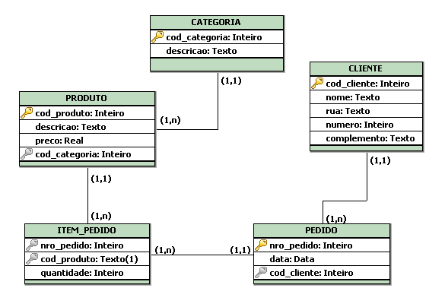
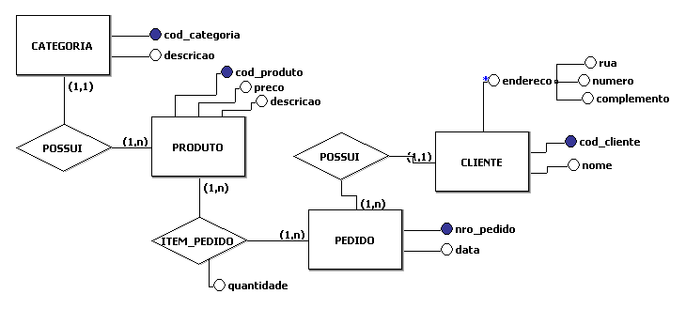

Exemplo
Modelo Lógico
Descrição do Problema
Uma empresa vende produtos de limpeza, e deseja melhor controlar os produtos que vende, seus clientes e os pedidos. Cada produto é caracterizado por um código único, nome do produto, categoria (ex. detergente, sabão em pó, sabonete, etc), e seu preço. A categoria é uma classificação criada pela própria empresa. A empresa possui informações sobre todos seus clientes. Cada cliente é identificado por um código único (interno à firma), o nome do cliente, endereço (rua, nro, complemento, cidade, cep, UF), telefone, o status do cliente ("bom", "médio", "ruim"), e o seu limite de crédito. Guarda-se igualmente a informação dos pedidos feitos pelos clientes. Cada pedido possui um número (único), e guarda-se a data de elaboração do pedido. Cada pedido pode conter de 1 a vários produtos, e para cada produto, indica-se a quantidade deste pedida.
Modelo Físico
SQL
Banco
de
Dados
SQL
Modelo Conceitual

Slide 3
Banco de Dados
  Um “banco de dados” pode ser definido como um conjunto de “dados” devidamente relacionado.
  Por “dados” podemos compreender como “fatos conhecidos” que podem ser armazenados e que possuem um significado implícito.

Slide 4
SGBD
  Um Sistema Gerenciador de Banco de Dados (SGBD) caracteriza-se como uma coleção de programas que possibilitam aos usuários criar e manter um banco de dados.
  O principal objetivo de um SGBD é prover meios de se recuperar informações dos banco de dados de maneira conveniente e eficiente.

Slide 5
Abordagem Banco de Dados X Abordagem Processamento Tradicional de Arquivos
  Auto Informação
    Uma característica importante da abordagem de Banco de Dados é que o SGBD mantém não somente os dados, mas também a forma como os mesmos são armazenados, contendo uma descrição completa do banco de dados.

Slide 6
Separação entre Programas e Dados
Aplicação
Camada de manipulação de dados
SGBD
Camada de acesso de dados
Metadados
Dados

Slide 7
Abstração de Dados
  O SGBD deve fornecer ao usuário uma “representação conceitual” dos dados, sem fornecer muitos detalhes de como as informações são armazenadas.
  Um “modelo de dados” é uma abstração de dados que é utilizada para fornecer uma representação conceitual utilizando conceitos lógicos como objetos, suas propriedades e seus relacionamentos.

Slide 8
Múltiplas Visões de Dados
  Como um conjunto de informações pode ser utilizada por um conjunto diferenciado de usuários, é importante que estes usuários possam ter “visões” diferentes da base de dados.
  Uma “visão” é definida como um subconjunto de uma base de dados, formando deste modo, um conjunto “virtual” de informações.

Slide 9
Múltiplas Visões de Dados
  Administrador de Banco de Dados (DBA)
  Usuários Finais:
    Usuários Navegantes: são usuários que interagem com o sistema chamando um dos programas aplicativos já escritos. Acessam o banco de dados casualmente.
    Usuários Sofisticados: são usuários que estão familiarizados com o SGBD e realizam consultas complexas, interagem com o sistema sem escrever programas.
    Analistas de Sistemas e Desenvolvedores de Aplicações: analistas determinam os requisitos dos usuários finais e desenvolvem especificações para transações que atendam estes requisitos. Já os desenvolvedores implementam estas especificações na forma de sistemas computacionais, testando, depurando, documentando e promovendo a manutenção no mesmo.

Slide 10
Vantagens do uso de um SGBD
  Controle de Redundância
  Compartilhamento de Dados
  Restrição a Acesso não Autorizado
  Representação de Relacionamentos Complexos entre os Dados
  Tolerância a Falhas

Slide 11
Quando não utilizar um SGBD:
  Existe a necessidade de processamento em tempo real de certas aplicações, que podem ser prejudicadas pela sobrecarga causada pelo uso de um SGBD;
  São necessários processamentos específicos, como por exemplo, recuperação de informação textual, dados geográficos ou espaciais, e dados biológicos (genéticos);
  Sistemas embarcados, com capacidade de armazenamento limitada.

Slide 12
Visão de Dados
  Um SGBD é uma coleção de arquivos e programas inter-relacionados que permitem ao usuário o acesso para consultas e alterações desses dados.
  O maior benefício de um banco de dados é proporcionar ao usuário uma visão abstrata dos dados.

Slide 13
Abstração de Dados
  Nível Físico: ou esquema interno; é o mais baixo nível de abstração que descreve como esses dados estão de fato armazenados.
  Nível Conceitual/Lógico: ou esquema conceitual/lógico; este nível médio de abstração descreve quais objetos, propriedades e inter-relacionamentos estão armazenados no banco de dados.
  Nível Externo: ou visão; é o mais alto nível de abstração e descreve apenas parte do banco de dados.

Slide 14
Os Três Níveis de Abstração de Dados
Nível de Visão
Visão 1
Visão 1
....
Visão 1
Nível Lógico
Nível Físico

Slide 15
Esquemas e Instâncias
  A descrição de um banco de dados é chamada de “esquema de um banco de dados” e é especificada durante o projeto do banco de dados.
  Os dados armazenados em um banco de dados em um determinado instante do tempo formam um conjunto chamado de “instâncias do banco de dados”.

Slide 16
Independência de Dados
  A “independência de dados” pode ser definida como a capacidade de se alterar um esquema em um nível em um banco de dados sem ter que alterar um nível superior. Existem dois tipos de independência de dados:
    Independência de dados lógica
    Independência de dados física

Slide 17
Independência de Dados
  Independência de dados lógica
    é a capacidade de alterar o esquema conceitual sem necessariamente mudar o esquema externo ou programas (aplicações). Podemos modificar o esquema conceitual para expandir ou reduzir o banco de dados.
  Independência de dados física
    é a capacidade de alterar o esquema interno sem ter de alterar o esquema conceitual. As mudanças no esquema interno podem ser necessárias para reorganização de arquivos físicos.

Slide 18
Modelo de Dados
  Sob a estrutura do banco de dados está o modelo de dados; um conjunto de ferramentas conceituais usadas para a descrição de dados, relacionamentos entre dados, semântica de dados e regras de consistência.
  Os mais comuns são o modelo de dados relacional e o modelo de dados de objeto.

Slide 19
Modelo Relacional
  O modelo relacional usa um conjunto de tabelas para representar tanto os dados como a relação entre eles. Cada tabela possui múltiplas colunas e cada uma possui um nome único.
  As tabelas a seguir apresentam um exemplo de banco de dados relacional: uma tabela apresenta os clientes de um banco e a outra tabela as contas relacionadas.

Slide 20
Modelo Relacional
Id_Cliente | Nome_Cliente | Cidade_Cliente | Nro_Conta
1 | Cliente 1 | Florianópolis | 10
2 | Cliente 2 | Blumenau | 20
3 | Cliente 3 | Itajaí | 30
4 | Cliente 4 | Blumenau | 20
5 | Cliente 5 | Araranguá | 40
6 | Cliente 6 | Araranguá | 50
Nro_Conta | Saldo
10 | 300
20 | 400
30 | 300
40 | 500
50 | 450

Slide 21
Linguagem de Banco de Dados
  Um sistema de banco de dados proporciona dois tipos de linguagens: uma específica para os esquemas do banco de dados e outra para expressar consultas e atualizações.

Slide 22
Linguagem de Definição de Dados
  Para a definição dos esquemas lógico ou físico utiliza-se uma linguagem chamada DDL (Data Definition Language - Linguagem de Definição de Dados).
  O SGBD possui um compilador DDL que permite a execução das declarações para identificar as descrições dos esquemas e para armazená-las em tabelas que constituem um arquivo especial chamado dicionário de dados ou diretório de dados.

Slide 23
Linguagem de Manipulação de Dados
  Uma vez que o esquema esteja compilado e o banco de dados esteja populado, usa-se uma linguagem para fazer a manipulação dos dados, a DML (Data Manipulation Language - Linguagem de Manipulação de Dados).
  Por manipulação entendemos:
    A recuperação das informações armazenadas no banco de dados;
    A inserção de novas informações no banco de dados;
    A remoção das informações no banco de dados;
    A modificação das informações no banco de dados.

Slide 24
Os Módulos Componentes de um SGBD
  Um sistema de banco dados está dividido em módulos específicos, de modo a atender a todas as funções do sistema.
  Algumas das funções do sistema de banco de dados podem ser fornecidas pelo sistema operacional.
  Na maioria das vezes, o sistema operacional do computador fornece apenas as funções essenciais, e o sistema de banco de dados deve ser construído considerando essa infraestrutura.

Slide 25
Os Módulos Componentes de um SGBD
  Os componentes de processamento de consultas incluem:
    Pré-compilador DML
    Compilador DML
    Interpretador DDL
    Componentes para o tratamento de consultas
  Os componentes de administração de armazenamento incluem:
    Gerenciamento de autorizações e integridade
    Gerenciamento de transações
    Administração de arquivos
    Administração de buffer
  Estruturas de dados
    Arquivo de dados
    Dicionário de dados
    Índices
    Estatísticas de dados

Slide 26
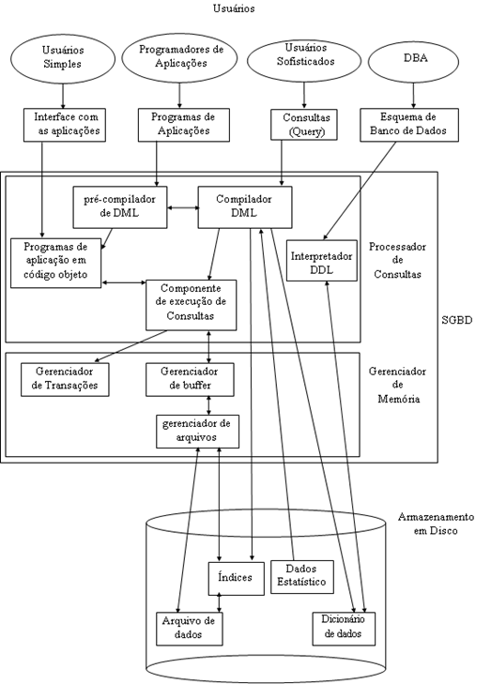

Slide 27
Arquitetura de Banco de Dados
  A arquitetura no qual rodam os banco de dados, pode ser dividida em três categorias ou plataformas:
    Centralizada
    Cliente/Servidor
    Distribuída
  As três diferem, principalmente, no local onde realmente ocorre o processamento dos dados.

Slide 28
Arquitetura Centralizada
  Em um sistema centralizado, todos os programas rodam em um computador servidor "hospedeiro" principal, incluindo o SGBD e os aplicativos que fazem acesso ao banco de dados.

Slide 29
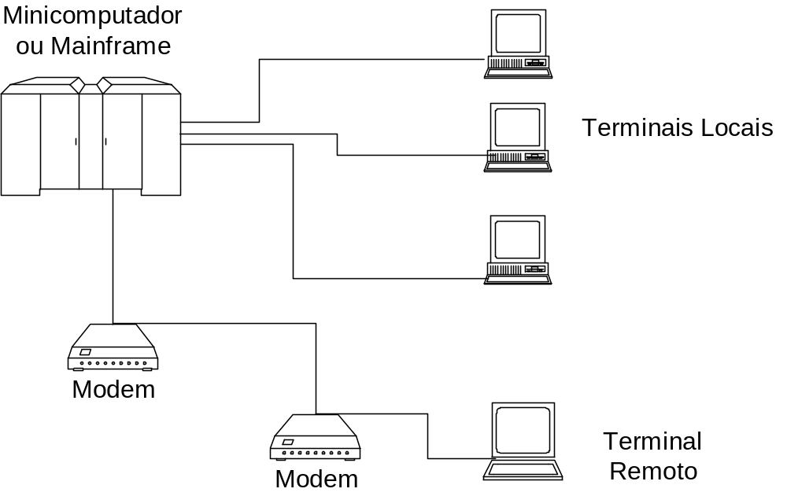
Arquitetura Centralizada

Slide 30
Arquitetura Cliente/Servidor
  Na sua forma mais simples, um banco de dados Cliente/Servidor divide o processamento de dados em dois sistemas: o cliente (front-end), que executa parte do processamento, como por exemplo, a formatação e apresentação dos dados na aplicação cliente, e o servidor (back-end), que roda totalmente ou parte do SGBD real.

Slide 31
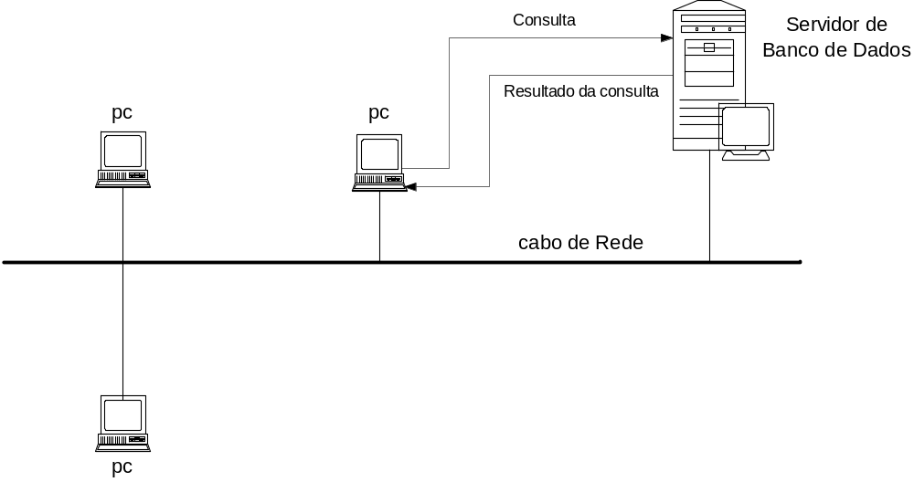
Arquitetura Cliente/Servidor

Slide 32
Arquitetura Distribuída
  O banco de dados é armazenado em vários servidores e os dados compartilhados entre estes através de atualizações enviadas por conexões diretas (na mesma rede) ou por conexões remotas.

Slide 33
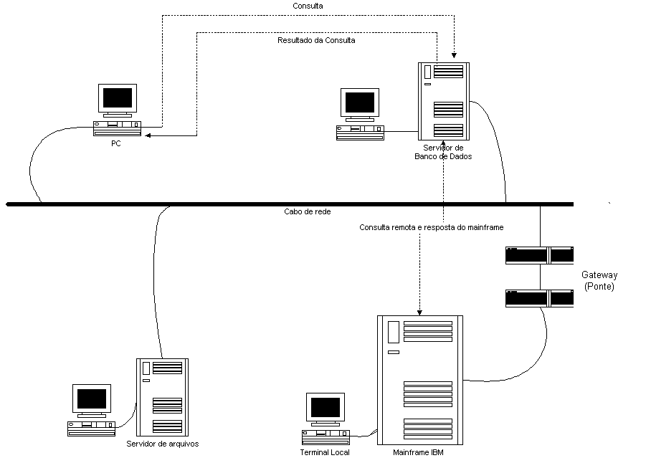
Arquitetura Distribuída

Slide 34
Definição de modelo
“Modelo é a representação abstrata e simplificada de um sistema real, com o qual se pode explicar ou testar o seu comportamento, em seu todo ou em partes.” (Cougo, 1997)

Slide 35
Exemplos
  Uma planta baixa de um imóvel
  Um aeromodelo sendo usado em testes de aerodinâmica
  O desenho em perspectiva de um novo móvel ou de uma nova roupa
  O memorial descritivo de um novo imóvel

Slide 36
Objetivo
  Permitir através de algum meio, maquete, desenho, fotografia, etc, a antecipação da existência de uma realidade qualquer.

Slide 37
Objeto
  Um objeto é um elemento computacional que representa, no domínio da solução, alguma entidade (abstrata ou concreta) do domínio de interesse do problema sob análise;
  O termo “objeto” é usado, de maneira genérica, para caracterizar qualquer coisa, pessoa, ambiente, conceito, etc;
  Objetos servem de referência para a criação de modelos (uma maquete tem um apartamento como referência, um manequim tem um ser humano como referência), portanto, pode ser chamado de “objeto observado”;
  Deste modo, o objeto observado torna-se o ponto de partida para um processo de modelagem, seja de dados ou não. É necessário ter um objeto a reproduzir, seja ele concreto ou abstrato.

Slide 38
Modelagem
  É o processo de representar o mundo observado, seja ele real ou abstrato;
  A modelagem pressupõem um processo de investigação e análise, o que podemos caracterizar como um processo de levantamento de requisitos e análise das relações entre os objetos, de modo que determinado domínio possa ser representado.

Slide 39
O Processo de Modelagem
  Especificação dos requisitos
    Definição da abrangência (escopo)
    Nível de detalhamento
    Tempo para a produção do modelo
    Recursos disponíveis
  Execução da Modelagem de Dados
    O entendimento dos conceitos
    A representação dos objetos
    A verificação de fidelidade e coerência
    A validação do modelo

Slide 40
Objetivos do Modelo de Dados
  Representar um ambiente observado
  Servir de instrumento para comunicação
  Favorecer o processo de verificação e validação
  Capturar aspectos de relacionamento entre os objetos observados
  Servir como referencial para a geração de estruturadas de dados

Slide 41
Modelos de Banco de Dados
  Um modelo de (banco de) dados caracteriza-se como uma descrição dos tipos de informações que estão armazenadas em um banco de dados;
  Um modelo não descreve quais dados estão armazenados, mas sim como estes serão armazenados;
  Para se construir um modelo, usa-se uma linguagem de modelagem de dados, que pode ser textual ou gráfica;
  Existem três tipos distintos de modelos de dados: conceitual, lógico e físico.

Slide 42
Modelo Conceitual
  É uma descrição do banco de dados independente de implementação de um SGBD;
  Registra que dados podem aparecer, mas não indica como estes dados serão armazenados no SGBD;
  A técnica de modelagem conceitual mais difundida é a abordagem entidade-relacionamento (ER);
  Nessa técnica, um modelo conceitual é representado através de um diagrama, chamado diagrama entidade-relacionamento (DER)

Slide 43
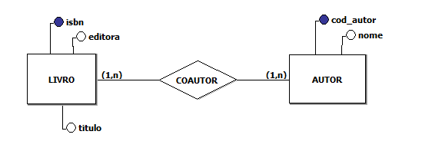
Modelo Conceitual

Slide 44
Modelo Lógico
  É uma descrição do banco de dados no nível de abstração visto pelo usuário do SGBD;
  Deste modo, o modelo lógico é dependente do tipo de SGBD que está sendo usado.

Slide 45
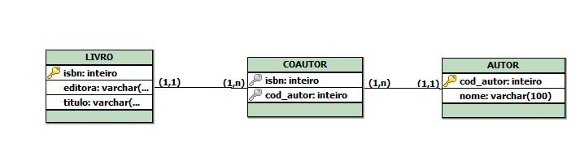
Modelo Lógico

Slide 46
Modelo Físico
  É uma descrição do banco de dados no nível físico das ocorrências, ou instâncias das entidades e seus relacionamentos;
  Cada SGBD, em geral, define diferentes modos de implementação física das características e recursos necessários para o armazenamento das estruturas de dados;
  Isso pode inclusive variar em um mesmo SGBD executando sobre diferentes ambientes de sistema operacional;
  Parâmetros sobre o espaço de alocação inicial, informações sobre onde cada registro é armazenado e informações sobre o espaço ocupado e livre de uma tabela são características físicas.

Slide 47
Projeto de Banco de Dados
  Modelagem Conceitual: é construído um modelo conceitual na forma de um diagrama entidade-relacionamento;
  Projeto Lógico: objetiva transformar o modelo conceitual obtido na primeira fase em um modelo lógico. Define como o banco de dados será implementado em um SGBD específico;

Slide 48
Projeto de Banco de Dados
  Projeto Físico: nesta etapa, o modelo do banco de dados é enriquecido com novas características que influenciam no desempenho, mas não em sua funcionalidade.
    Alterações neste modelo não afetam as aplicações que usam o banco de dados.
    É um processo contínuo mesmo depois do banco de dados já estar implementado.
    Este processo é chamado de sintonia (tuning) de banco de dados.

Slide 49
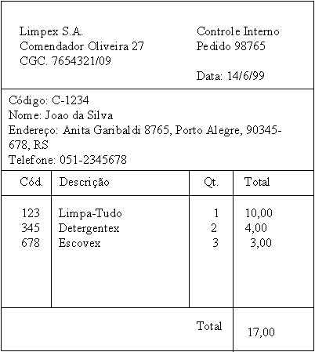
Problema/Requisitos
Uma empresa vende produtos de limpeza, e deseja controlar melhor os produtos que vende, seus clientes e os pedidos. Cada produto é caracterizado por um código único, nome do produto, categoria (ex. detergente, sabão em pó, sabonete, etc), e seu preço. A categoria é uma classificação criada pela própria empresa. A empresa possui informações sobre todos os seus clientes. Cada cliente é identificado por um código único (interno à empresa), o nome do cliente, endereço (rua, nro, complemento, cidade, cep, UF), telefone, o status do cliente ("bom", "médio", "ruim"), e o seu limite de crédito. Guarda-se igualmente as informações dos pedidos realizados pelos clientes. Cada pedido possui um número (único), e armazena-se a data de elaboração do pedido. Cada pedido pode conter de 1 a vários produtos, e para cada produto, indica-se a quantidade solicitada para o pedido.

Slide 50
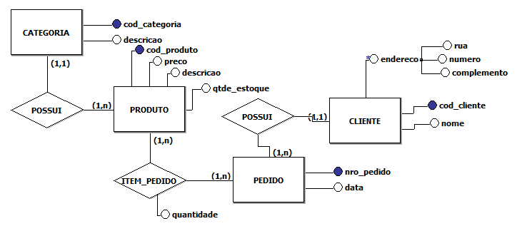
Modelo Conceitual

Slide 51
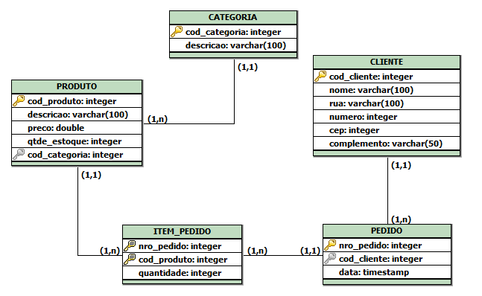
Modelo Lógico

Slide 52
Exemplo
  O acervo de uma biblioteca é composto por exemplares de livros. Cada livro é caracterizado por um ou mais autores, um título, uma editora, local de edição, um código ISBN e um conjunto de palavras-chave. A biblioteca possui pelo menos um exemplar de cada livro, numerados sequencialmente (exemplares 1, 2, 3, etc).
  Os associados da biblioteca podem retirar exemplares dos livros. Cada associado pode retirar no máximo três exemplares. Para cada empréstimo é registrada a data em que este foi realizado. Cada associado possui um código, nome e endereço.

